Slide 1
Lesson 1

Slide 2


beat
어휘
그림
뜻
v. (심장이) 고동치다

Slide 3
영영 풀이
v. make a regular sound or movement of the heart
예문
I felt my heart beating faster when I was nervous.
뜻
나는 내가 긴장할 때 심장이 더 빠르게 뛰는 것을 느꼈다.

Slide 4

belong to
어휘
그림
뜻
~에 속하다

Slide 5
영영 풀이
to be owned by someone
예문
The house belongs to her family.
뜻
그 집은 그녀의 가족 소유이다.

Slide 6
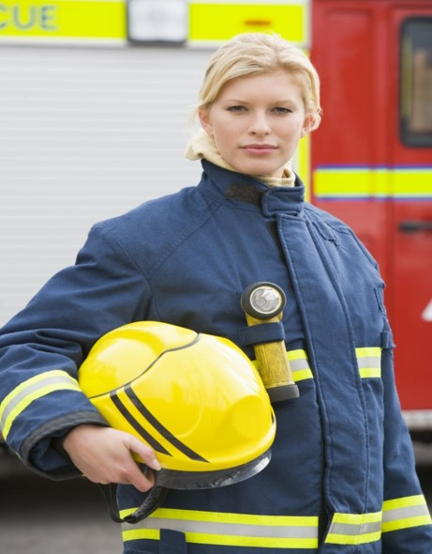
bold
어휘
그림
뜻
a. 용감한, 대담한

Slide 7
영영 풀이
a. confident and not afraid
예문
The woman was bold enough to put out the fire.
뜻
그녀는 화재를 진압할 만큼 용감했다.

Slide 8

chance
어휘
그림
뜻
n. 기회

Slide 9
영영 풀이
n. an opportunity to do something
예문
I'm happy to have the chance to go to study abroad.
뜻
나는 해외에서 공부할 기회가 있어 행복하다.

Slide 10

courage
어휘
그림
뜻
n. 용기

Slide 11
영영 풀이
n. the ability to do something that frightens one
예문
My mother is a woman of great courage.
뜻
나의 어머니는 용기 있는 여성이다.

Slide 12

어휘
engineering
그림
뜻
n. 공학

Slide 13
영영 풀이
n. the job of designing and building machines or things such as roads and bridges
예문
Computer engineering is a popular field these days.
뜻
컴퓨터 공학은 요즘 인기 있는 분야이다.

Slide 14

어휘
expert
그림
뜻
n. 전문가

Slide 15
영영 풀이
n. a person who is very skilled at doing something or who knows a lot about a particular subject
예문
He is well known as an expert on economy.
뜻
그는 경제 전문가로 유명하다.

Slide 16

for a living
어휘
그림
뜻
생계수단으로

Slide 17
영영 풀이
done to earn enough money to live
예문
What do you do for a living?
뜻
생계 수단으로 어떤 일을 하세요?

Slide 18

어휘
inspire
그림
뜻
v. 영감을 주다, 고무하다

Slide 19
영영 풀이
v. to make you feel that you want to achieve something or create something
예문
Her speech inspired many students.
뜻
그녀의 연설은 많은 학생들에게 영감을 주었다.

Slide 20

lead
어휘
그림
뜻
v. 이끌다

Slide 21
영영 풀이
v. to show someone the way, by going in front of him or her
예문
Jinho led his friends to his favorite snack shop.
뜻
진호는 그의 친구들을 그가 가장 좋아하는 분식점으로 이끌었다.

Slide 22
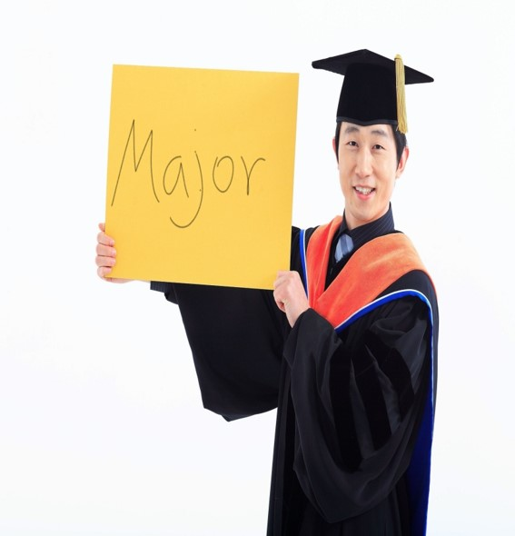
major
어휘
그림
뜻
n. 전공

Slide 23
영영 풀이
n. the main subject that a person studies in college
예문
His major is Korean history.
뜻
그의 전공은 한국사이다.

Slide 24

make a decision
어휘
그림
뜻
결정하다

Slide 25
영영 풀이
to choose what you are going to do after thinking about it
예문
He made a decision to save money for a trip.
뜻
그는 여행을 위해 저축을 하기로 결정했다.

Slide 26
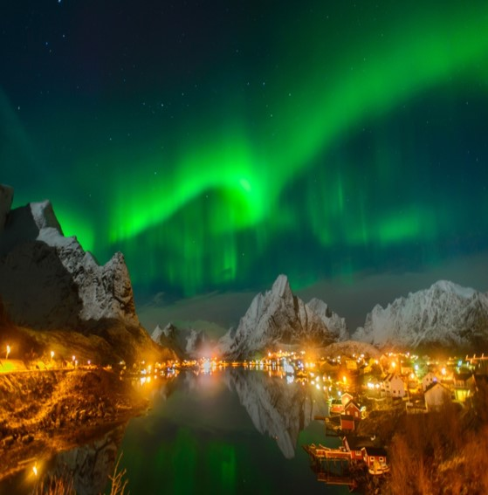
Northern Lights
어휘
그림
뜻
북극광

Slide 27
영영 풀이
n. patterns of colors in the sky that can be seen at night in the northern pole
예문
You can see the Northern Lights in winter when the weather is clear.
뜻
날씨가 맑으면 겨울에 북극광을 볼 수 있다.

Slide 28
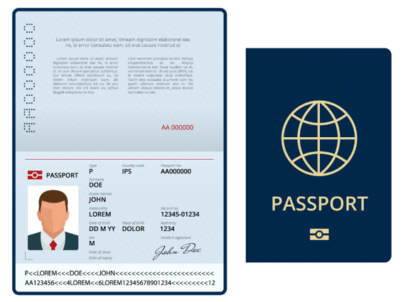
passport
어휘
그림
뜻
n. 여권

Slide 29
영영 풀이
n. an official document containing your personal details, which you need to show when you enter or leave a country
예문
You must take your passport with you when you travel abroad.
뜻
해외여행을 할 때 반드시 너의 여권을 챙겨야 한다.

Slide 30

professional
어휘
그림
뜻
a. 전문적인

Slide 31
영영 풀이
a. doing a sport or activity for money, as a job
예문
He became a professional baseball player at the age of 18.
뜻
그는 18살에 프로 야구 선수가 되었다.

Slide 32

어휘
pursue
그림
뜻
v. 추구하다, 쫓다

Slide 33
영영 풀이
v. to work hard in order to achieve something
예문
Mike decided to pursue his goal to be a singer.
뜻
Mike는 가수가 되려는 그의 목표를 좇기로 결정했다.

Slide 34

quit
어휘
그림
뜻
v. 그만두다

Slide 35
영영 풀이
v. to stop doing something
예문
He decided to quit as manager of the team.
뜻
그는 그 팀의 감독을 그만두기로 결정했다.

Slide 36

어휘
realize
그림
뜻
v. 실현하다

Slide 37
영영 풀이
v. to achieve something that you want
예문
She realized her dream of becoming a cook.
뜻
그녀는 요리사가 되겠다는 그녀의 꿈을 실현했다.

Slide 38

어휘
serious
그림
뜻
a. 진지한, 심각한

Slide 39
영영 풀이
a. very bad and cause people to be worried or afraid
예문
Air pollution in this city is serious.
뜻
이 도시의 공기 오염은 심각하다.

Slide 40
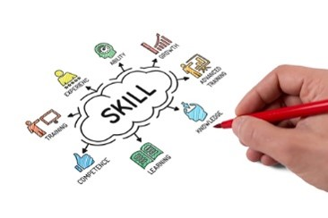
어휘
skill
그림
뜻
n. 기량, 기술

Slide 41
영영 풀이
n. an ability to do something very well because you have learned it
예문
She has good drawing skills.
뜻
그녀는 그림을 그리는 실력이 뛰어나다.

Slide 42

어휘
stable
그림
뜻
a. 안정적인

Slide 43
영영 풀이
a. staying the same, with no big changes or problems
예문
Her blood pressure is stable now.
뜻
그녀의 혈압은 현재 안정적이다.

Slide 44

어휘
trial and error
그림
뜻
시행착오

Slide 45
영영 풀이
experimenting until a solution is found
예문
Many medicines were discovered through trial and error.
뜻
많은 약은 시행착오를 거쳐 발견되었다.

